Slide 1
LES QUAIS DE SEINE

Slide 2
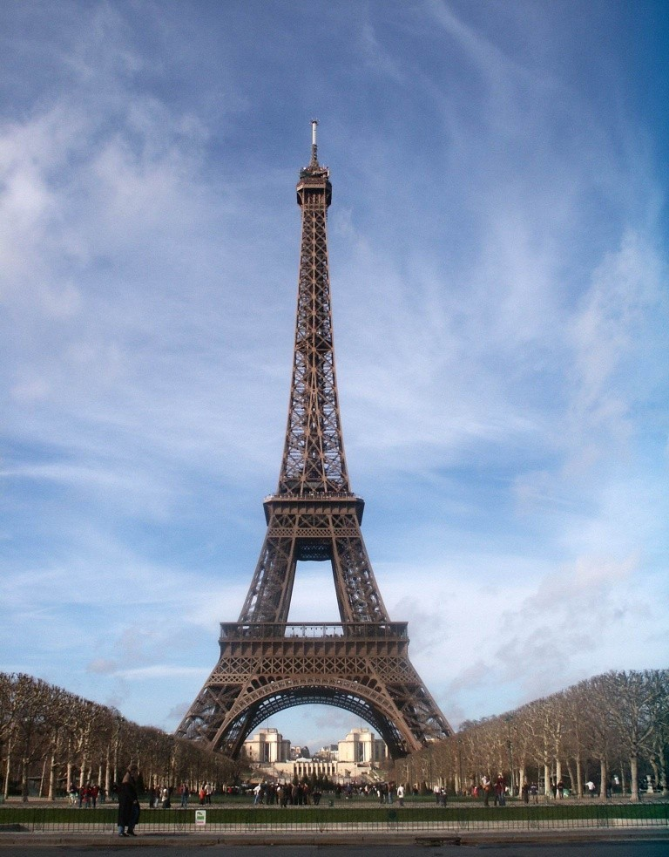
La Tour Eiffel
La tour Eiffel, initialement nommée tour de 300 mètres, est une tour de fer, construite par Gustave Eiffel et ses collaborateurs pour l‘Exposition universelle de Paris de 1889. Situé à l'extrémité du parc du Champ-de-Mars, en bordure de la Seine, ce monument parisien, symbole de la capitale française, est le neuvième site le plus visité de France en 2007 et le premier monument payant visité au monde avec 6,893 millions de visiteurs en 2007

Slide 3
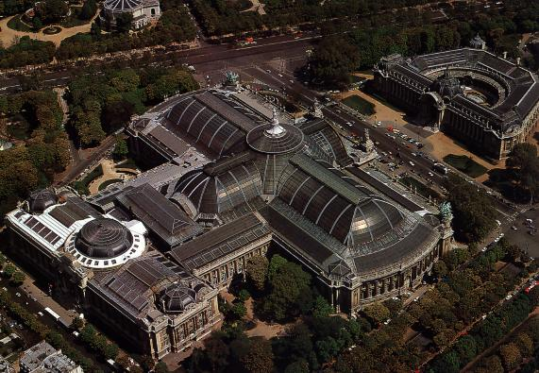
Grand Palais et Petit Palais
Le Grand Palais est un monument parisien célèbre, situé en bordure des Champs-Elysées, face au Petit Palais, dans le 8e arrondissement. Ses 77 000 m² abritent régulièrement salons et expositions prestigieuses.

Slide 4
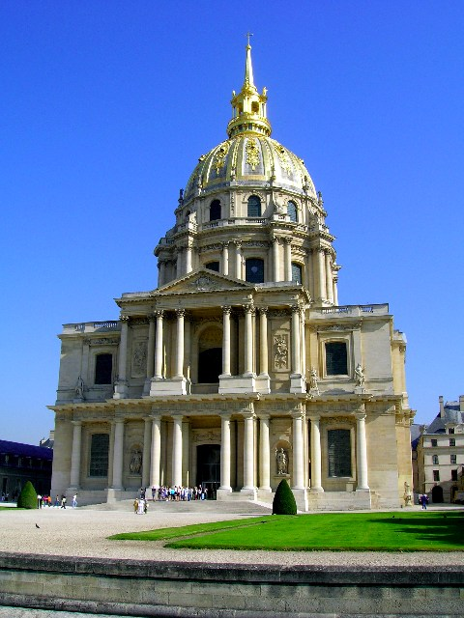
Hôtel des Invalides
L’hôtel national des Invalides est un monument parisien dont la construction fut ordonnée par Louis XIV le 24 février 1670, pour abriter les invalides de ses armées. Aujourd'hui, il accueille toujours des invalides, mais également plusieurs musées et une nécropole militaire.

Slide 5
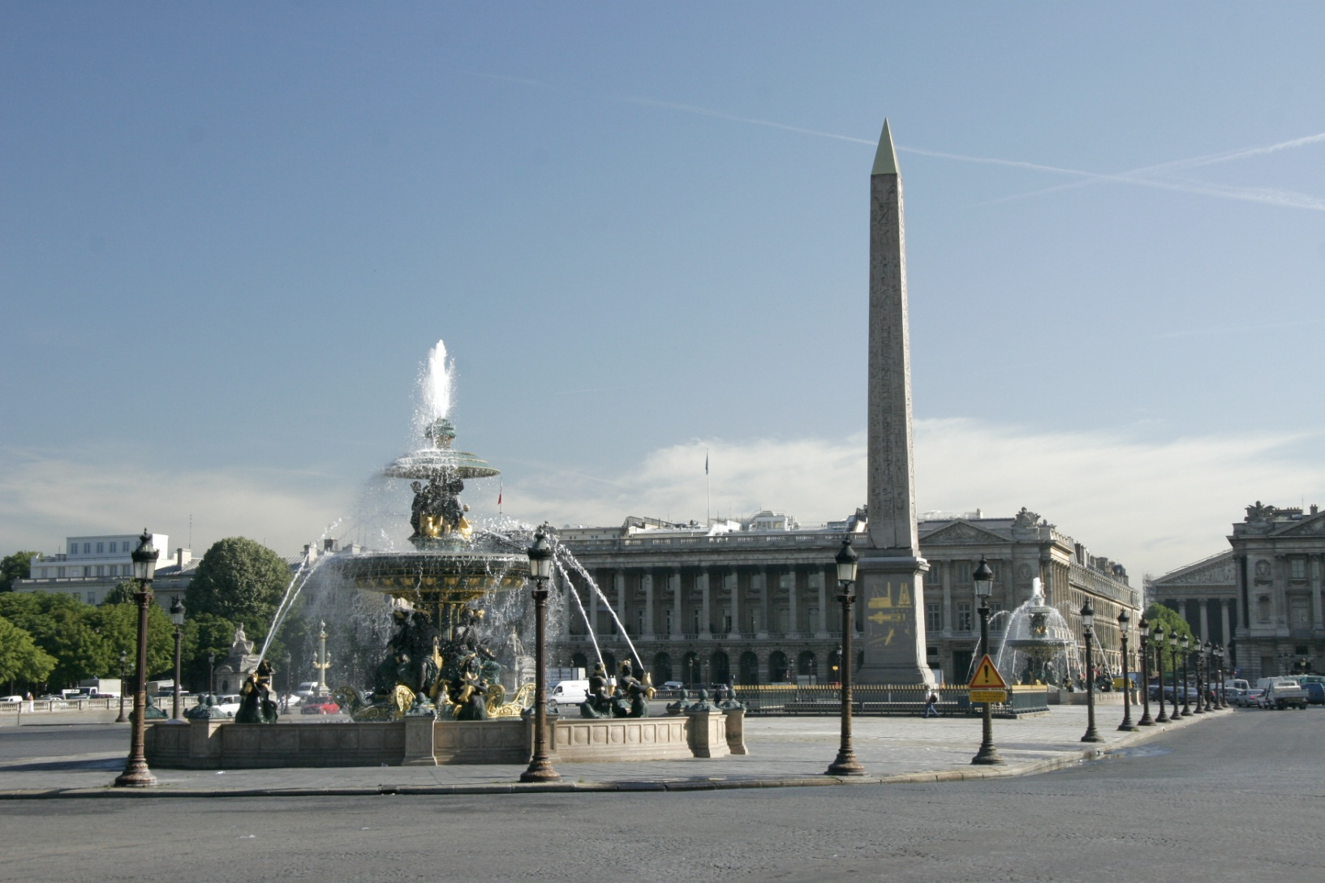
Place de la Concorde
La place de la Concorde est située au pied de l'avenue des Champs-Élysées dans le 8e arrondissement à Paris, en France. Il s'agit de la deuxième plus vaste place de France (après la place des Quinconces à Bordeaux). Elle a été dénommée place Louis XV sous l'Ancien Régime.

Slide 6
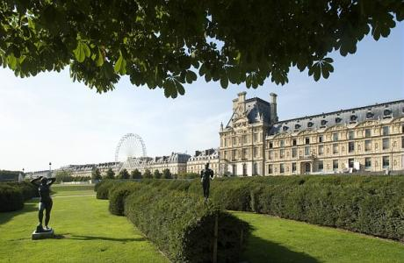
Jardin des Tuileries
Les Tuileries étaient, naguère, un quartier de Paris, situé entre le palais du Louvre, la rue de Rivoli, la place de la Concorde et la Seine. Il doit son nom au fait que son emplacement était occupé auparavant par des fabriques de tuiles.

Slide 7
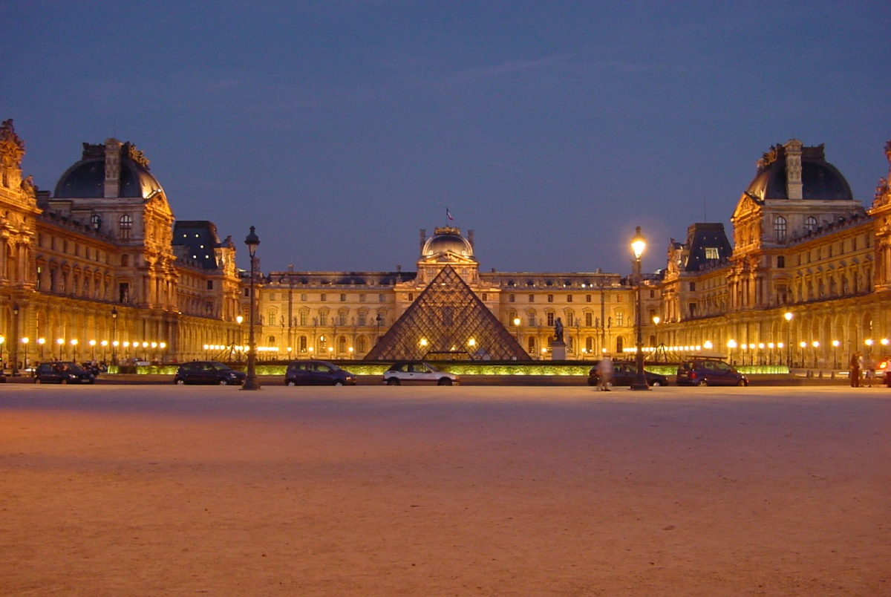
Musée et Pyramide du Louvre
La Pyramide du Louvre est une pyramide de verre et de métal, située au milieu de la cour Napoléon du Musée du Louvre à Paris.
Commandée par le président de la République François Mitterrand en 1983, la pyramide a été conçue par l'architecte sino-américain Leoh Ming Pei. La structure, qui a été entièrement construite de segments de verre, s'élève à 20,6 mètres sur une base carrée de 35 mètres de côté. La pyramide est composée de 603 losanges et 70 triangles en verre. Elle a été inaugurée le 4 mars 1988 et ouverte au public le 1er avril 1989.

Slide 8
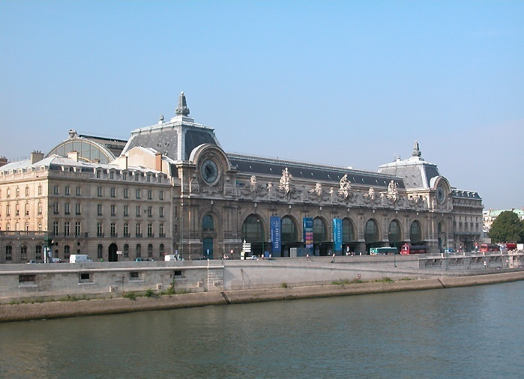
Musée d’Orsay
Le musée d’Orsay est un musée national situé à Paris, sur la rive gauche de la Seine, dans le VIIe arrondissement et aménagé dans l’ancienne gare d'Orsay (1898). Les collections du musée présentent la peinture et la sculpture occidentale de 1848 à 1914, ainsi que les arts décoratifs, la photographie et l’architecture.

Slide 9
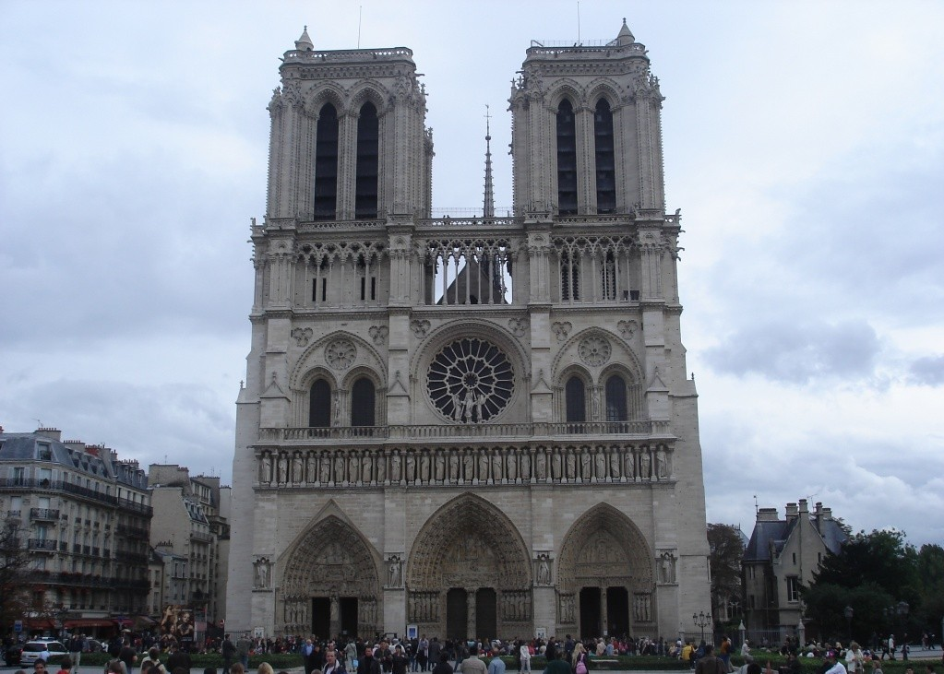
Cathédrale Notre-Dame
Notre-Dame de Paris, ou simplement Notre-Dame pour les Parisiens, est la cathédrale de l’archidiocèse catholique de Paris.

Slide 10
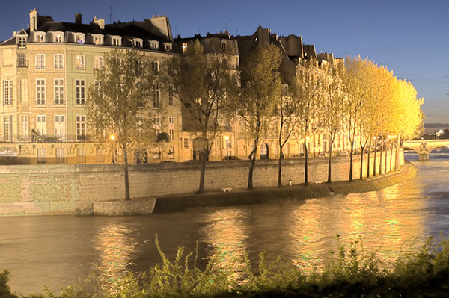
Île Saint-Louis
L'île Saint-Louis est une île de la Seine située en plein cœur de Paris, dans le 4e arrondissement, juste en amont de l’île de la Cité.

Slide 11
Sources:
fr.wikipedia.org
Realisé par Da Silva Florian ,Chemir Chris et Auroy Alexis, élèves de seconde A.

